Slide 1




Desarrollo en IBM Watson
Python (pySpark + pandas)
Camilo Ferreira
Vanessa Gironda

Slide 2
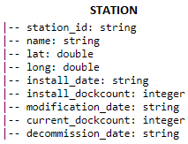
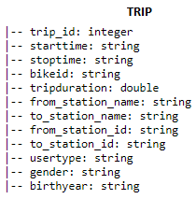
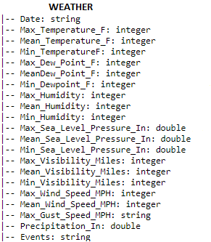
Datos Iniciales
Trip.csv, station.csv y weather.csv, tras su carga se obtiene

Slide 3
Tareas de Data Exploration y Limpieza más relevantes
Estandarizar atributos fecha a formato fecha en los datos
Eliminación de registros duplicados y datos inválidos (como viajes con inicio posterior a su finalización)
Asegurar que la data no se encuentre repetida de maneras distintas (como el caso de los eventos)
Comprobar validez de datos vacíos y/o nulos (tales como eventos de clima, genero, max_gust en weather “rafaga de viento”)
Generar nuevos atributos que puedan ayudar al análisis y/o joins de los datos (tales como estaciones en weather o date en trips)
Aplicar el escenario y contexto del negocio a nuestra data. Como por ejemplo al momento de generar el atributo estación, éste fuera coherente a la ubicación donde funciona el negocio, o sea Seattle, USA.
df_stations_raw.withColumn ("install_date", to_date (col("install_date"),'M/d/yyyy'))
df_weather_fechas.na.fill("Normal", ["Events"])
df_weather_NoNAevent.withColumn('Events', regexp_replace('Events', 'Fog , Rain', 'Fog-Rain')
df_trips_fixed.select("gender").distinct().show()
df_trips_fixed.withColumn("birthyear",df_trips_fixed.birthyear.cast(IntegerType()))
df_trips_fixed.withColumn("quarter_date",quarter("Date"))

Slide 4
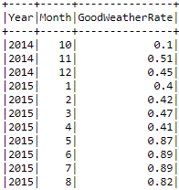
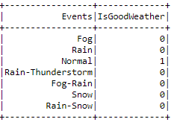

Alternativa de análisis para nuestra data
Como por ejemplo el caso de clima, creando un “KPI” llamado Good Weather Rate (“GWR”).
El cual propone contabilizar cuantos días en el mes hay sin eventos, o sea dia normal. Para luego dividir este último sobre el total de días en el mes.
De manera intuitiva y sencilla podemos deducir lo que ha sido el mes en general en cuanto a clima. Proponiendo que éste KPI sea directamente a proporcional a lo “bueno que ha sido el clima.”
df_trips_weather_v2= indexed2.withColumn("IsGoodWeather", when((col("EventsIndex") == 0), 1).otherwise(0))
df_trips_weather_v2.groupBy(year("Date").alias("Year"),month("Date").alias("Month")).agg(cnt_cond(F.col('IsGoodWeather') > 0).alias('Goodweather_QTY'),cnt_cond(F.col('IsGoodWeather') >= 0).alias('Total_QTY'),round((cnt_cond(F.col('IsGoodWeather') > 0)/cnt_cond(F.col('IsGoodWeather') >= 0)),2).alias("GoodWeatherRate")).orderBy(year("Date"),month("Date")).show()

Slide 5
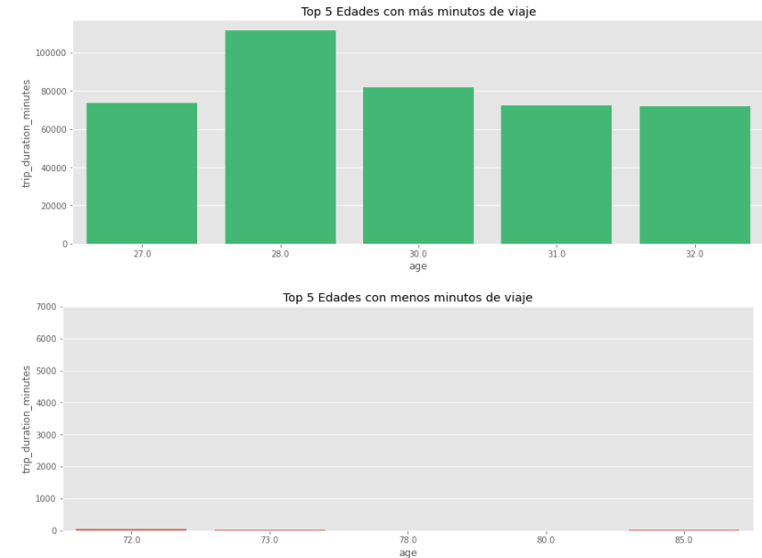
Ejemplo de visualización de datos

Slide 6
Mejoras a aplicar
Implementación de clusterización para mayor conocimiento de los usuarios
En base a edad y duración de minutos
En base a clima (Mean_Temp, Mean_Humidity, Mean_Visibility, Mean_Wind_Speed) y cantidad de viajes
Implementación de modelo de predicción
Para obtener predicción de cantidad de viajes en base de Date, cantidad de viajes y eventos.
El análisis de clima debe ser aplicado en base a df_weather o algún otro dataframe para asegurar que no hayan fechas repetidas. De lo contrario el cálculo se puede ver afectado.
Posible indización de otros atributos en caso de ser necesario y/o querer mejorar eficiencia al momento de filtrado y/o búsqueda y/o comparación.

